Slide 1
Object Oriented Programming 1

Slide 2
추상화 (Abstraction)
대상세계의 제어 대상을 프로그래밍 영역의 객체로 변환하는 과정
대상을 클래스, 구조체와 같은 프로그래밍 표현단위로 변환
중요한 것과 중요하지 않은 것을 구분하고 선택적으로 재구성

Slide 3




클래스 / 객체
클래스는 제어대상을 프로그래밍 수준에서 정의한 사용자 정의 자료형
객체는 클래스를 기반으로 메모리상에 생성된 데이터
하나의 클래스를 기반으로 여러 객체를 생성하고 각 객체는 서로 구분되는 독립적인 단위
Object
Class
Object

Slide 4
객체의 구성 요소
▶ 객체는 속성과 기능으로 이루어져 있다.
- 객체는 속성과 기능의 집합이며, 속성과 기능을 객체의 멤버(member, 구성요소)라고 한다.
▶ 속성은 변수로, 기능은 메서드로 정의한다.
- 클래스를 정의할 때 객체의 속성은 변수로, 기능은 메서드로 정의한다.
class Tv {
}
속성 | 크기, 길이, 높이, 색상, 볼륨, 채널 등
기능 | 켜기, 끄기, 볼륨 높이기, 볼륨 낮추기, 채널 높이기 등
변수
String color;
boolean power;
int channel;
메서드
void power() { power = !power; }
void channelUp( channel++;)
void channelDown {channel--;}

Slide 5
객체 생성과 사용
▶ 인스턴스의 생성방법
클래스명 참조변수명;
참조변수명 = new 클래스명();
// 객체를 다루기 위한 참조변수 선언
// 객체생성 후, 생성된 객체의
주소를 참조변수에 저장
Tv t;
0x100
t = new Tv();
t
color
0x100
null
false
power
0
channel
Tv t = new Tv();
power()
channelUp()
channelDown()

Slide 6
객체 생성과 사용
class Tv {
String color; // 색깔
boolean power; // 전원상태(on/off)
int channel; // 채널
void power() { power = !power; } // 전원on/off
void channelUp( channel++;) // 채널 높이기
void channelDown {channel--;} // 채널 낮추기
}
Tv t;
t = new Tv();
t.channel = 7;
t.channelDown();
System.out.println(t.channel);
0x100
t
color
0x100
null
false
power
0
channel
power()
channelUp()
channelDown()

Slide 7
객체 생성과 사용
Tv t1 = new Tv();
Tv t2 = new Tv();
t2 = t1;
t1.channel = 7;
System.out.println(t1.channel);
System.out.println(t2.channel);
0x100
0x200
t1
0x100
null
t2
0x100
null
false
false
0x200
0
7
0
power()
power()
channelUp()
channelUp()
channelDown()
channelDown()

Slide 8
Encapsulation
테이터와 메서드가 하나의 단위(클래스)로 구성된 것을 Encapsulation 이라고 합니다. (형태상의 캡슐화)
이렇게 구성된 클래스의 멤버 중 특히 데이터는 외부의 접근으로부터 보호되어야 합니다 (은닉화)
Withdraw( )
Withdraw( )
Withdraw( )
balance
balance
✗
balance
Deposit( )
Deposit( )
Deposit( )
BankAccount
BankAccount
BankAccount

Slide 9
접근지정자
접근 지정자 | 접근 범위
public | 무제한
private | 동일 클래스
default | 동일 클래스, 동일 패키지
protected | 동일 클래스, 동일 패키지 및 상속 클래스

Slide 10
Mutator – Accessor (getter – setter)
Mutator & Accessor : 데이터 접근 메서드
private int data;
public int getData() {
return data;
}
public void setData(int data) {
this.data = data;
}

Slide 11
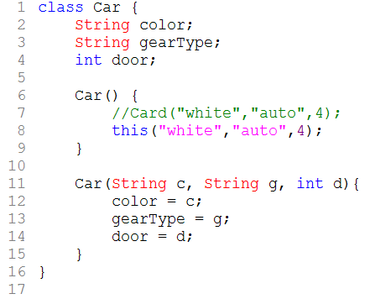
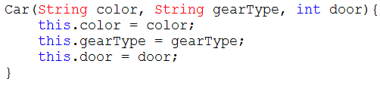
this
인스턴스 자신을 가리키는 참조변수. 인스턴스의 주소가 저장되어있음
모든 인스턴스 메서드에 지역변수로 숨겨진 채로 존재
* 인스턴스변수와 지역변수를 구별하기 위해 참조변수 this사용

Slide 12
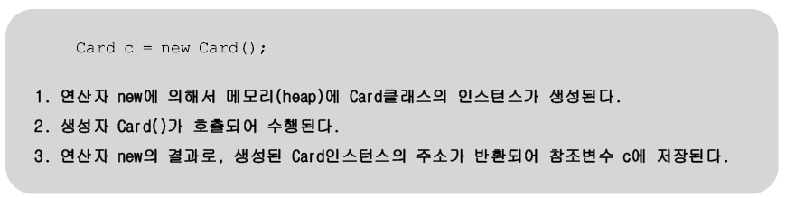
생성자 메서드
▶ 생성자란?
- 인스턴스가 생성될 때마다 호출되는 ‘인스턴스 초기화 메서드’
- 인스턴스 변수의 초기화 또는 인스턴스 생성시 수행할 작업에 사용
- 몇가지 조건을 제외하고는 메서드와 같다.
- 모든 클래스에는 반드시 하나 이상의 생성자가 있어야 한다.
* 인스턴스 초기화 – 인스턴스 변수에 적절한 값을 저장하는 것.

Slide 13
생성자 메서드 형식 및 호출
- 생성자의 이름은 클래스의 이름과 같아야 한다.
- 생성자는 리턴값이 없다. (하지만 void를 쓰지 않는다.)
클래스이름(타입 변수명, 타입 변수명, ... ) {
// 인스턴스 생성시 수행될 코드
// 주로 인스턴스 변수의 초기화 코드를 적는다.
}
class Card {
...
}
Card() { // 매개변수가 없는 생성자.
// 인스턴스 초기화 작업
}
Card(String kind, int number) { // 매개변수가 있는 생성자
// 인스턴스 초기화 작업
}

Slide 14
기본 생성자 메서드
- 매개변수가 없는 생성자
- 클래스에 생성자가 하나도 없으면 컴파일러가 기본 생성자를 추가한다.
(생성자가 하나라도 있으면 컴파일러는 기본 생성자를 추가하지 않는다.)
클래스이름() { }
Card() { } // 컴파일러에 의해 추가된 Card클래스의 기본 생성자. 내용이 없다.
“모든 클래스에는 반드시
하나 이상의 생성자가 있어야 한다.”

Slide 15
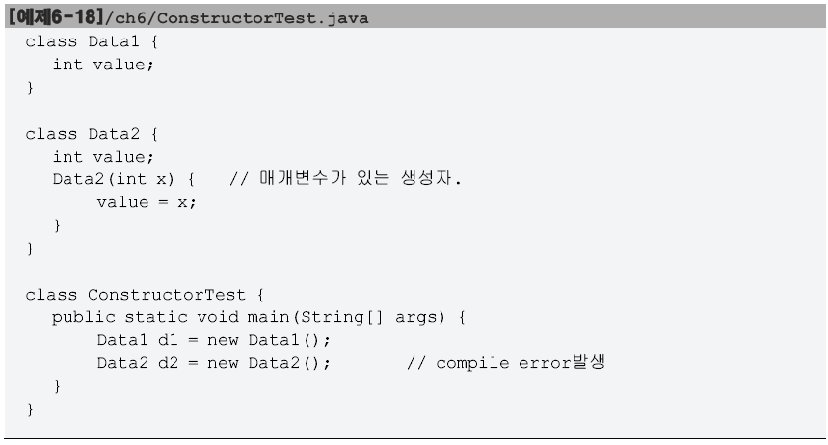

기본 생성자 메서드
“모든 클래스에는 반드시 하나 이상의 생성자가 있어야 한다.”

Slide 16
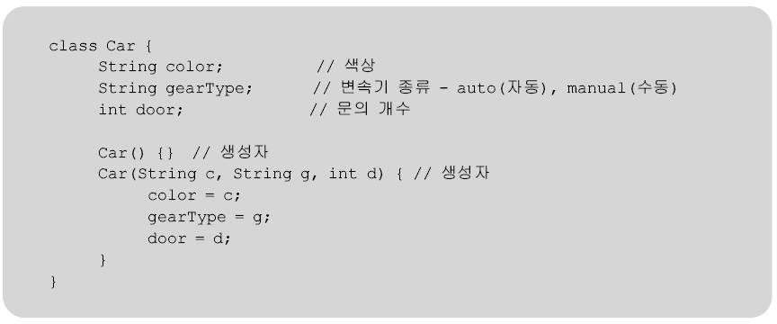
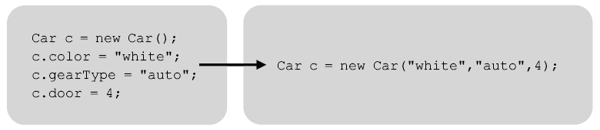
전달인자 있는 생성자 메서드

Slide 17
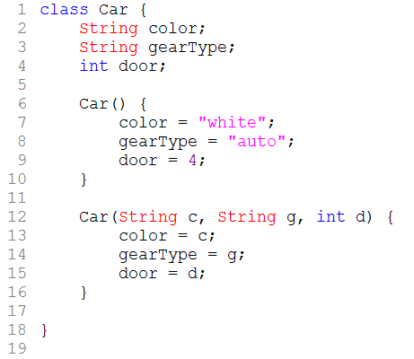


동일 클래스 내 다른 생성자 메서드 호출
▶ this() – 생성자, 같은 클래스의 다른 생성자를 호출할 때 사용
다른 생성자 호출은 생성자의 첫 문장에서만 가능
* 코드의 재사용성을 높인 코드

Slide 18
static, final, static final
static
  객체의 개수와 상관 없이 한번만 생성되며, 모든 객체가 공유하는 멤버
  필드, 메서드 적용할 수 있습니다.
  Static 메서드 영역에서 객체형 멤버를 접근할 수 없습니다.
  Static 멤버는 객체 참조로 접근할 수 없고 class로 접근해야 합니다.
final
  값 변경이 불가능한 멤버
  필드초기화, 생성자 영역에서 값 변경 가능
static final
  값 변경이 불가능한 static 멤버
  필드 초기화 영역에서만 값 변경 가능
  필드 초기화는 필수

Slide 19
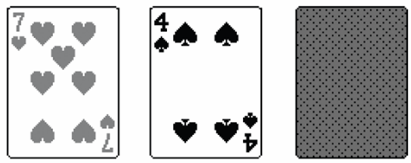
static (클래스) 변수, instance (객체) 변수
“인스턴스변수는 인스턴스가 생성될 때마다 생성되므로 인스턴스마다 각기 다른 값을 유지할 수 있지만, 클래스변수는 모든 인스턴스가 하나의 저장공간을 공유하므로 항상 공통된 값을 갖는다.”
class Card {
}
인스턴스변수
String kind; // 무늬
int number; // 숫자
속성 | 무늬 숫자 폭 높이
기능 | ...
클래스변수
static int width = 100; // 폭
static int height = 250; // 높이

Slide 20
static (클래스) 메서드와 instance(객체) 메서드
▶ 인스턴스메서드
- 인스턴스 생성 후, ‘참조변수.메서드이름()’으로 호출
- 인스턴스변수나 인스턴스메서드와 관련된 작업을 하는 메서드
- 메서드 내에서 인스턴스변수 사용가능
▶ 클래스메서드(static메서드)
- 객체생성없이 ‘클래스이름.메서드이름()’으로 호출
- 인스턴스변수나 인스턴스메서드와 관련없는 작업을 하는 메서드
- 메서드 내에서 인스턴스변수 사용불가
- 메서드 내에서 인스턴스변수를 사용하지 않는다면 static을 붙이는 것을 고려한다.

Slide 21
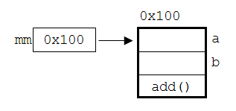
static (클래스) 메서드와 instance(객체) 메서드
class MyMath2 {
long a, b;
long add() { // 인스턴스메서드
return a + b;
}
static long add(long a, long b) { // 클래스메서드(static메서드)
return a + b;
}
}
class MyMathTest2 {
public static void main(String args[]) {
System.out.println(MyMath2.add(200L,100L); // 클래스메서드 호출
MyMath2 mm = new MyMath2(); // 인스턴스 생성
mm.a = 200L;
mm.b = 100L;
System.out.println(mm.add()); // 인스턴스메서드 호출
}
}

Slide 22
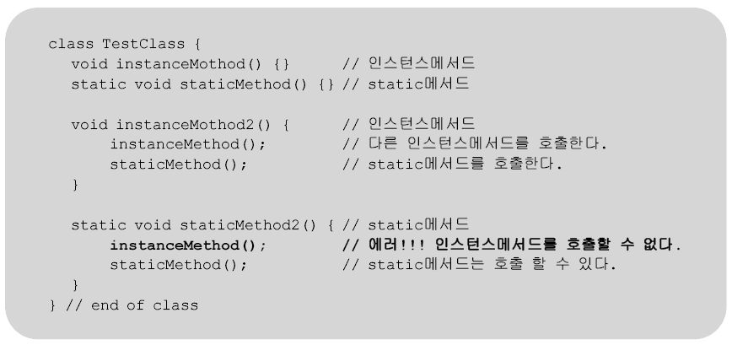
static 메서드 특성
“같은 클래스의 멤버간에는 객체생성이나 참조변수 없이 참조할 수 있다. 그러나 static멤버들은 인스턴스 멤버들을 참조할 수 없다.”

Slide 23
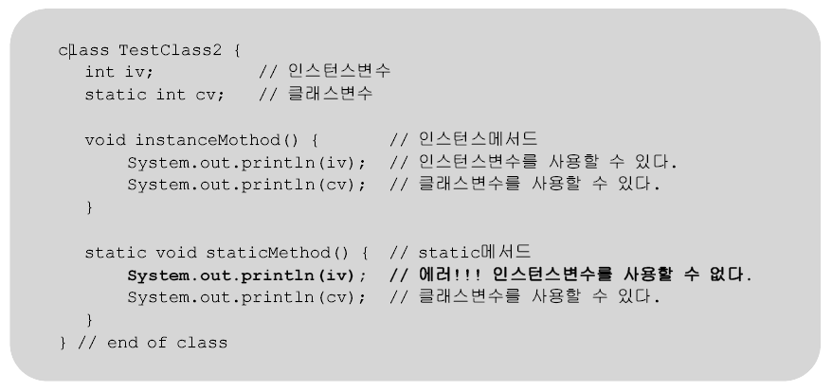
static 메서드 특성
“같은 클래스의 멤버간에는 객체생성이나 참조변수 없이 참조할 수 있다. 그러나 static멤버들은 인스턴스 멤버들을 참조할 수 없다.”

Slide 24
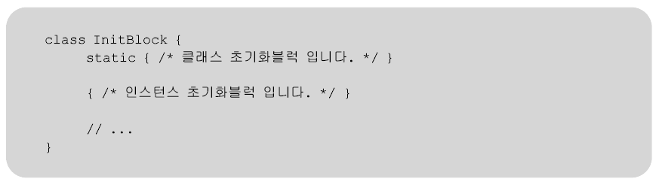
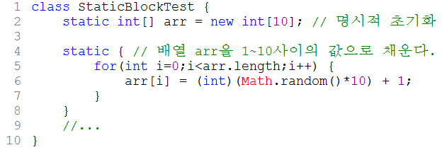
초기화 블럭
▶ 클래스 초기화 블럭 – 클래스변수의 복잡한 초기화에 사용되며
클래스가 로딩될 때 실행된다.
▶ 인스턴스 초기화 블럭 – 생성자에서 공통적으로 수행되는 작업에
사용되며 인스턴스가 생성될 때 마다 (생성자보다 먼저) 실행된다.

